Slide 1
IKT - 3
Készítette: Papp Zsolt

Slide 2
A feladat
A projekt feladata az volt, hogy írjunk egy kódot ami használatával be tudjuk jelentkeztetni a felhasználót a rendszerbe.

Slide 3
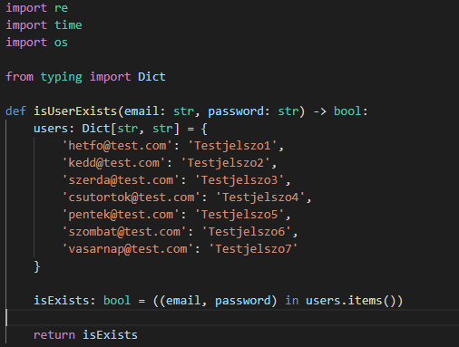
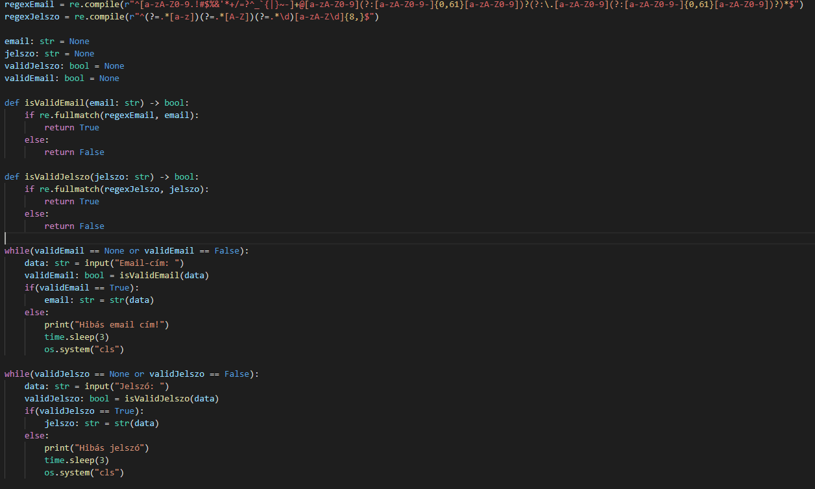
A megoldáshoz elvezető út

Slide 4

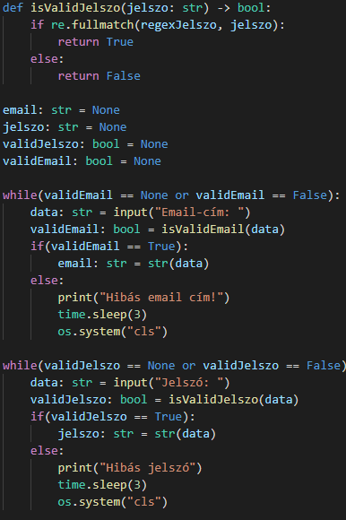
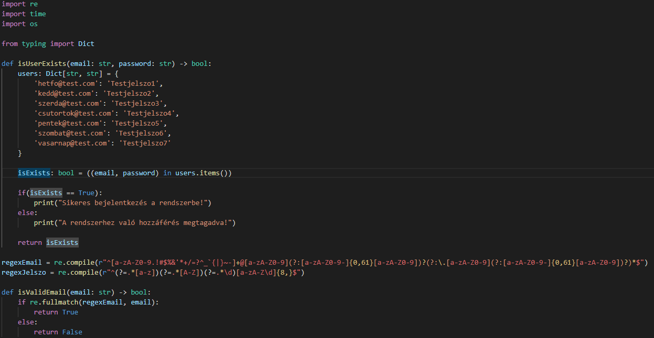
A kód

Slide 5







Ellenőrzés

Slide 6
Köszönöm a figyelmet!

